Slide 1
Der Europäische Computerführerschein ECDL®
Das internationale Zertifikat
Für Computer-Grundkenntnisse

Slide 2
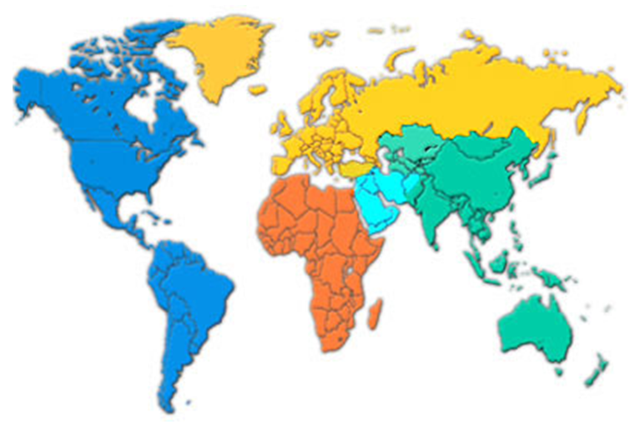
ECDL – European Computer Driver Licence
Council of European Professional Informatics Societies
ECDL-Foundation
Gesellschaft für Informatik (GI)
ECDL in Deutschland (DLGI)

Slide 3
Weltweit eingeführt
… ein weltweiter Standard unter dem Dach der Europäischen Computergesellschaften (CEPIS)
ECDL/ICDL
148 Länder-Organisationen
30.000 Prüfungszentren (1.500 in Deutschland)
38 Sprachen
14.000.000 Kandidaten

Slide 4
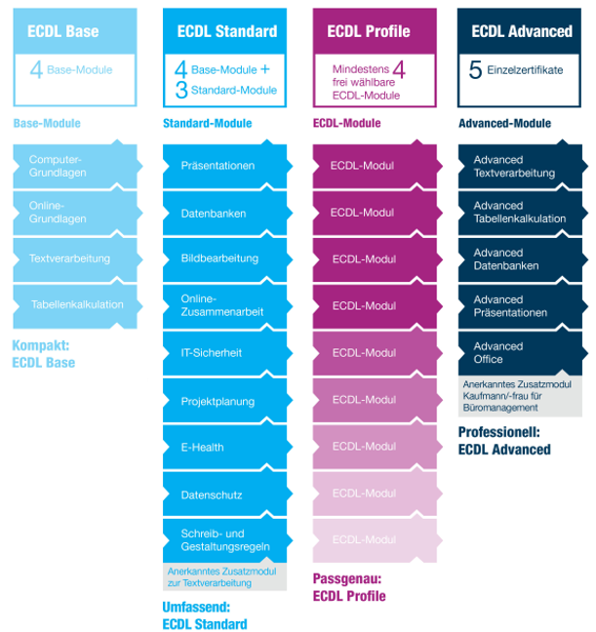
ECDL Zertifizierungssystem

Slide 5
Der ECDL-Lehrplan (Syllabus) – Standard für Computerbildung
Lehrstoffgebiet | Teilegebiet | Referenz Nr. | Lernziel
3.1 Programm verwenden | 3.1.1 Mit Dokumenten arbeiten | 3.1.1.1 | Textverarbeitungsprogramm starten bzw. beenden. Dokumente öffnen bzw. schließen.
 |  | 3.1.1.2 | Neues Dokument basierend auf einer Standardvorlage oder einer anderen verfügbaren Vorlage erstellen: Memo, Fax, Brief, Bericht.
 |  | 3.1.1.3 | Dokument an einem Ort auf einem Laufwerk speichern. Dokument unter anderem Namen an einem Ort auf einem Laufwerk speichern.
 |  | 3.1.1.4 | Dokument unter anderem Dateityp speichern. Textdatei, Rich Text Format, Vorlage, Software spezifische Dateiendung, Versionsnummer.
 |  | 3.1.1.5 | Zwischen offenen Dokumenten wechseln.
 | 3.1.2 Produktivität verbessern | 3.1.2.1 | Basis-Optionen / Referenzen in einer Anwendung festlegen: Benutzername, …

Slide 6
Modul Datenschutz: Beispielaufgabe
Um die Firmenkunden über die zeitnahe Bearbeitung ihrer Anliegen zu informieren, verschickt ein Mitarbeiter eines Unternehmens an diese einen E-Mail-Newsletter, wobei er alle E-Mailadressen der Kunden in das „An" bzw. „CC" einfügt, die ausgedruckt zehn Seiten umfassen. Welche Konsequenzen wird die Vorgehensweise des Mitarbeiters X nach sich ziehen?
Gegen den Mitarbeiter wird ein Strafverfahren wegen einem Verstoß gegen das Fernmeldegeheimnis eingeleitet.
Gegen den Mitarbeiter X werden keine rechtlichen Maßnahmen getroffen, weil ihm keine andere Möglichkeit der E-Mailwerbung zur Verfügung stand.
Die Aufsichtsbehörde kann gegenüber dem Mitarbeiter einen Bußgeldbescheid erlassen, weil die Verwendung eines offenen E-Mail-Verteilers unzulässig ist.
Gegen den Mitarbeiter werden keine rechtlichen Maßnahmen getroffen, weil die E-Mail keine personenbezogenen Daten beinhaltete.

Slide 7
ECDL an Unternehmen und Organisationen
Bundeswehr
ABB
BIBB
Bosch
Krupp Nirosta
Heraeus
Siemens
SE Tylose
B. Braun
Grundig Akademie
Victoria Bauspar
Clariant
Berliner Verkehrsbetriebe
Knappschaft-Bahn-See
Viessmann
Innenministerium
Alcatel
D.A.S Rechtsschutz
Wismut GmbH
Victoria Versicherung
Innungs-Krankenkasse
Landesamt für Steuern RP
Degussa
Deutsche Telekom
METRO Group
Axel Springer
RWE
Koblenzer Elektrizitätswerk-
u. Verkehrs-AG
Universitäts-Klinikum HH-Eppendorf
Deutsche Rentenversicherung

Slide 8
ECDL an Hochschulen
FH Mainz
Universität Gießen
Hochschule Heilbronn
FH Aschaffenburg
FH Köln
TU Kaiserslautern
FH Braunschweig
Universität zu Köln
Hochschule Fresenius
FH Riedlingen
PH Heidelberg
FH Lübeck
FH Dortmund
Universität Freiburg
FH Kiel
FH Aachen
Hochschule Darmstadt
Universität Göttingen

Slide 9
Berufsorientierte Medienkompetenz (BeMeKo)
Best-Practice Beispiel zur
IT-Weiterbildung des Bildungspersonals an Schulen

Slide 10
Einheitliche Standards zur IT-Bildung
Im Projekt war für die Pilotschule ein Zertifizierungskonzept mit einheitlichen Standards zur IT-Bildung von Bedeutung.
Das Zertifizierungskonzept sollte…
einheitliche und transparente Lernziele definieren
in der Arbeitswelt und der Wirtschaft anerkannt sein
international anerkannt sein
erfolgreich evaluiert sein

Slide 11
Der Europäische Computerführerschein ECDL
einheitliche und transparente Lernziele
Die Prüfungsinhalte des ECDL richten sich nach den sog. Syllabi
(klar definierte Lernzielkataloge einheitlich für alle ECDL Länder)
in der Arbeitswelt und der Wirtschaft anerkannt
Unternehmen der Wirtschaft haben den ECDL in die Ausbildung integriert
international anerkannt
148 Länder agieren nach einheitlichen Standards der ECDL
Foundation (erlässt einheitliche Standards für alle Länder)
erfolgreich evaluiert
Studie der Universität Oldenburg zu Zertifizierungen im EDV
Bereich (u.a. zum ECDL)
Stiftung Warentest empfiehlt den ECDL

Slide 12
Einstufungstests zur Feststellung der Prüfungsreife
Vorteile
Computer-Kenntnisse objektiv ermitteln
Schulungsbedarf individuell erheben
Einsparung von Weiterbildungskosten durch Verringerung des Schulungsaufwandes und der Abwesenheitszeiten
Ablauf
Pro Office-Einstufungstest wird ein Zugang benötigt
Online an einem Computerarbeitsplatz mit Internetverbindung
Teilnehmer erhalten Zugangsdaten zum Test und registrieren sich selbst
Das Ergebnis im am Testende sofort verfügbar
personalisierte oder anonyme Auswertung möglich

Slide 13
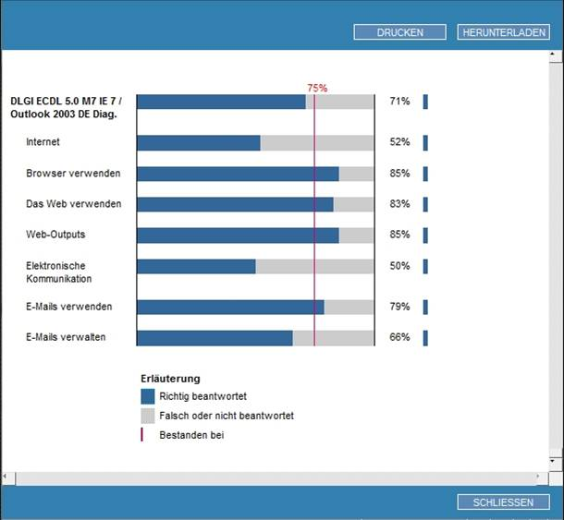
Einstufungstests zur Feststellung der Prüfungsreife

Slide 14
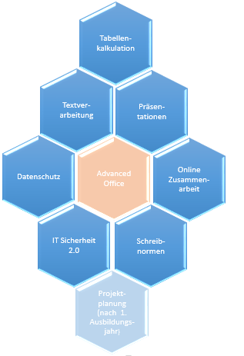
Ergebnis Rahmenlehrplananalyse und Ausbildungsverordnung
8 Standard ECDL-Module decken die Inhalte der Rahmenlehrpläne und der Ausbildungsverordnung auf einem Grundkompetenzniveau ab
Modul (Advanced Office) → geht über die Grundkompetenzen der Standardmodule hinaus und ist speziell auf die Lehrpläne angepasst.

Slide 15
Modul Advanced Office
Abgestimmt auf die Inhalte des Rahmenplans und der Verordnung über die Berufsausbildung, die über die ECDL Grundmodule hinausgehen (Textverarbeitung, Tabellenkalkulation, Präsentationen)
Passgenaue Qualifizierung der Professionals zur Unterstützung der Auszubildenden
Kostenloses Lehr- und Lernmaterial für ECDL-Prüfungszentren

Slide 16
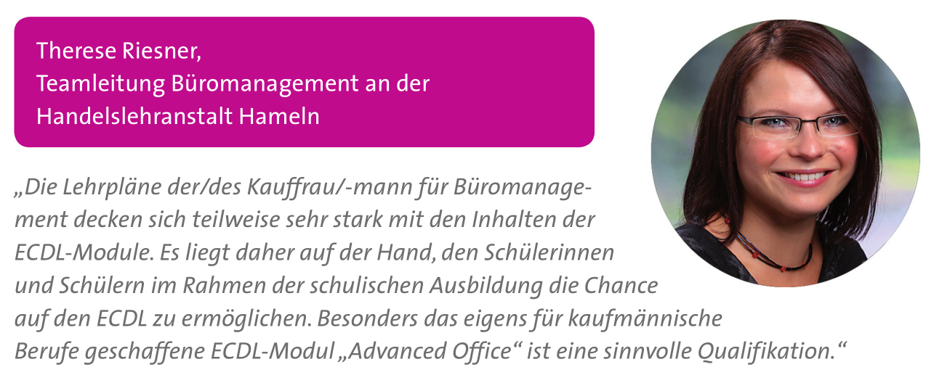
Testimonials

Slide 17
Herzlichen Dank !
DLGI mbH
Bonn, Am Bonner Bogen 6

